Slide 1
Katecheza 16
Pan Jezus zsyła Ducha Świętego
Uroczystość Zesłania Ducha Świętego t.57

Slide 2
MODLITWA: W Imię Ojca, i Syna, i Duch Św.
WPROWADZENIE: Czasem jesteśmy smutni. Smutek towarzyszy nam, gdy jesteśmy chorzy, zmęczeni, coś nam zginie lub coś nam się nie uda. Jest nam również smutno, gdy musimy rozstać się z kimś, kogo lubimy. W takich chwilach nasi przyjaciele pocieszają nas. Jezus też miał przyjaciół, którymi byli Jego uczniowie. Oni cieszyli się z każdego spotkania z Jezusem. Pewnego dnia Jezus powiedział im, że musi wrócić do swego kochanego Ojca w niebie. Uczniowie zasmucili się, ponieważ było im dobrze z Jezusem.

Slide 3
Opowiadanie: Marek – Pocieszyciel
Dzisiaj przyszedłem do szkoły i od razu zauważyłem, że Kasia jest smutna.
– Co się stało? – zapytałem.
– Mama wpięła mi we włosy nową spinkę w kształcie kwiatka. Chciałam, żeby zobaczyły ją moje koleżanki. Szybko rozebrałam się w szatni i pobiegłam do sali. Zawołałam koleżanki, ale spinki już nie było. Teraz jest mi smutno. Tę spinkę dostałam od babci Marysi – opowiedziała mi Kasia.
– Nie martw się – pocieszałem ją – spinka na pewno gdzieś leży. Chodź, pomogę ci jej szukać. Razem na pewno ją znajdziemy.
Szukaliśmy spinki w sali, ale nigdzie jej nie było. Zapytałem panią, czy możemy wyjść do szatni, aby tam poszukać zguby. Pani zgodziła się. Szukaliśmy na podłodze i na ławkach. Kiedy nie mogliśmy znaleźć spinki, Kasia zaczęła płakać. Wziąłem ją za rękę i powiedziałem: – Nie płacz, Kasiu, poszukajmy jeszcze w twoich ubraniach. Podszedłem do kurtki Kasi, ale w kieszeniach nie było spinki. Zajrzałem do czapki i krzyknąłem:– Kasiu, tu jest twoja zguba. Kasia ucieszyła się i powiedziała z radością:
– Dziękuję ci, Marku, za to, że mnie pocieszałeś i znalazłeś moją spinkę.

Slide 4
Odpowiedz ustnie na pytania:
1. Co zauważył Marek po przyjściu do szkoły?
2. Dlaczego Kasia była smutna?
3. Co zrobił Marek, aby pocieszyć Kasię?
4. Gdzie Marek i Kasia szukali spinki?
5. Gdzie Marek znalazł spinkę Kasi?
6. Co powiedziała Kasia do Marka, kiedy znalazł jej spinkę?

Slide 5
Obejrzyj filmik o Zesłaniu Ducha Świętego
Gienek Washable
https://www.youtube.com/watch?v=xqh5RBysD_I

Slide 6
PRZEDSTAWIENIE PRAWDY: W Piśmie Świętym czytamy:
Pan Jezus przed swoim odejściem do nieba, obiecał apostołom, że da im kogoś, kto ich pocieszy i doda odwagi.
„Ja zaś będę prosił Ojca, a innego pocieszyciela da wam, aby z wami był na zawsze” (J 14, 16)

Slide 8
W Piśmie Świętym czytamy:
„ Kiedy nadszedł wreszcie dzień Pięćdziesiątnicy znajdowali się wszyscy razem na tym samym miejscu. Nagle dał się słyszeć z nieba szum, jakby uderzenie gwałtownego wichru i napełnił cały dom, w którym przebywali. Ukazały się im też jakby języki ognia, które rozdzieliły się, i na każdym z nich spoczął jeden. I wszyscy zostali napełnieni Duchem Świętym, i zaczęli mówić obcymi językami, tak jak im duch pozwalał mówić”. (Dz 2, 1-4)

Slide 9
Apostołowie z Maryją w Wieczerniku

Slide 10
Duch Święty w postaci gołębicy

Slide 11
Wyjaśnienie pojęcia Duch Święty
Każdą modlitwę rozpoczynamy znakiem krzyża, wypowiadając jednocześnie słowa: „W imię Ojca i Syna, i Ducha Świętego”. Duch Święty, tak jak Jezus i Bóg Ojciec, jest Bogiem. Od chwili chrztu św. mieszka w każdym z nas.

Slide 12
Gdy Duch Święty zstąpił na Apostołów poczuli w sobie siłę i odwagę, wyszli przed Wieczernik i do zebranych ludzi zaczęli głosić Słowo boże. Mówili tak odważnie i mądrze, że wiele tysięcy ludzi uwierzyło im w to, co głosili.

Slide 13
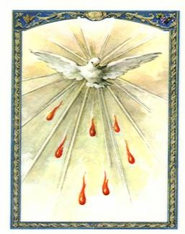
Symbolem Ducha Świętego są czerwone języki ognia

Slide 14
ZAKOŃCZENIE
W różnych sprawach możemy modlić się do Ducha Świętego np.:
Duchu Święty, naucz mnie modlić się.
Duchu Święty, pomóż mi być dobrym.
Duchu Święty, pociesz mnie.
Duchu Święty daj mi mądrość, siłę i prowadź w życiu.

Slide 15
Zaśpiewaj: https://www.youtube.com/watch?v=u6Fm_szQ070
REF: Duchu Święty uśmiechnięty do nas przyjdź!
Duchu Święty uśmiechnięty do nas przyjdź!
Otwórz nasze uszy, by słuchały,
Otwórz nasze uszy
Rozpal nasze serca, by kochały
rozpal nasze serca, by kochały
Rozpal nasze serca
Myślisz, czujesz, kochasz jesteś we mnie, kochasz.

Slide 16
31 maja 2020r. Obchodzimy Święto Zesłania Ducha Świętego
Uroczystość Zesłania Ducha Świętego nazywamy czasem potocznie Zielonymi Świątkami, wywodzi się z obrzędów ludowych, związanych z urodzajami na roli. Jest to dzień, w którym wspominamy pamiątkę zstąpienia Ducha Świętego na Apostołów i Maryję, które dokonało się w Wieczerniku. Zesłanie Ducha św. nieraz uważa się za początek Kościoła.

Slide 17
Zielone Świątki mają jednak dłuższą tradycję wywodzącą się z pogańskiej obrzędowości i zwyczajów. Pochodzą od starosłowiańskiej uroczystości zwanej Stado, które to było świętem wiosennym. Obrzędy związane z tym świętem wiązały się z oczekiwaniem na nadejście lata i miały zapewnić obfite plony, a także ochronę przed urokami i złymi duchami. W tym celu majono domy, stodoły, płoty zielonymi gałązkami brzozy i wierzby. Zwierzęta okadzano dymem z palonych ziół, przystrajano wieńcami z kwiatów.

Slide 18
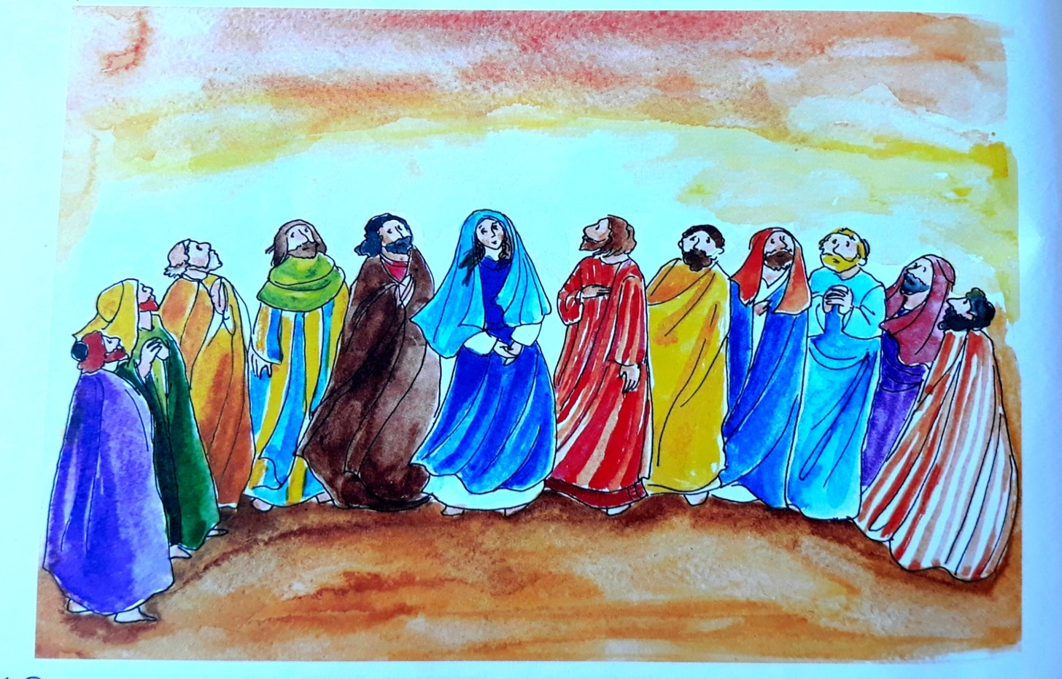
ZADANIE DLA DZIECI:
Wykonaj polecenie w katechizmie t. 57. Pokoloruj według wzoru znak Ducha Świętego.

